Slide 1
QuGenome
ETSI Quantum Key Distribution (QKD) protocol

Slide 2
O que é ?
Atualmente a segurança dos métodos de negociação de chaves criptográficas por canais inseguros é apenas garantida pela dificuldade em termos de poder computacional exigida para uma parte externa “quebrar” estas chaves
Estes métodos tornam-se inseguros na presença de um computador quântico
O QKD (Quantum Key Distribution) da ETSI (European Telecommunications Standard Institute) é um método de distribuição de chaves criptográficas que visa solucionar este problema, usando primitivas criptográficas garantidas pelas leis da física
O QKD é seguro até contra poder computacional ilimitado, quântico e clássico

Slide 3
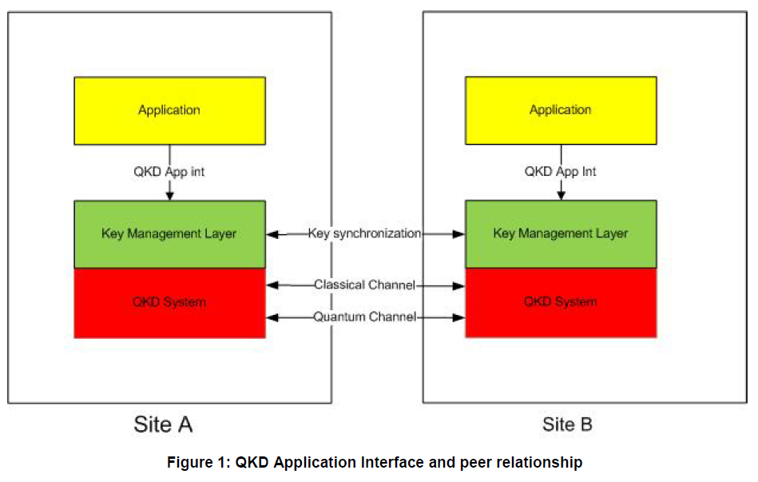
Interação entre uma App e o Sistema QKD

Slide 4
Key Management Layer
A camada de gestão de chaves é uma camada presente em cada par que participa na troca de informação
Tem como objetivo separar e ordenar as chaves obtidas pelo protocolo QKD e distribuir pelas aplicações garantindo que estas se encontram sincronizadas entre pares
Estas chaves deverão ser descartadas uma vez utilizadas de forma a não serem reveladas

Slide 5
Funções necessárias à API da camada de gestão de chaves
QKD_OPEN
QKD_CONNECT_NONBLOCK
QKD_CONNECT_BLOCKING
QKD_CLOSE
QKD_GET_KEY

Slide 6
Key Handle
“A unique handle to identify the group of synchronized bits providaded by the QKD Key Manager to the application”
Objeto com o objetivo de identificar as chaves distribuídas pela API

Slide 7
BLOCKING vs NONBLOCK
“This function shall block until both sides of the link have rendezvoused, an error is detected, or the specified TIMEOUT delay has been exceeded” – BLOCKING
“This function shall not block and returns immediately indicating that both sides of the link have rendezvoused, or an error has occurred” – NONBLOCK
A função BLOCK permite criar uma “janela” na qual o cliente do outro lado se pode conectar

Slide 8
QoS
Estrutura argumento da função QKD_OPEN que especifica:
Requested_length – tamanho da chave pretendida
Max_bps – velocidade de transferência da chave
Priority – prioridade da request de chave
Timeout – máximo de tempo para transferência da chave

Slide 9
Quantum Oblivious Transfer
Adicionar argumento na função QKD_OPEN para assumir o papel na transferência oblívia
Caso ambos tiverem o mesmo papel a função QKD_CONNECT_BLOCKING ou QKD_CONNECT_NONBLOCK vai retornar um erro

Slide 10
Status
Inteiro de 32 bits retornado por qualquer uma das funções para indicar a ocorrência de um erro ou que a função foi executado com sucesso

Slide 11
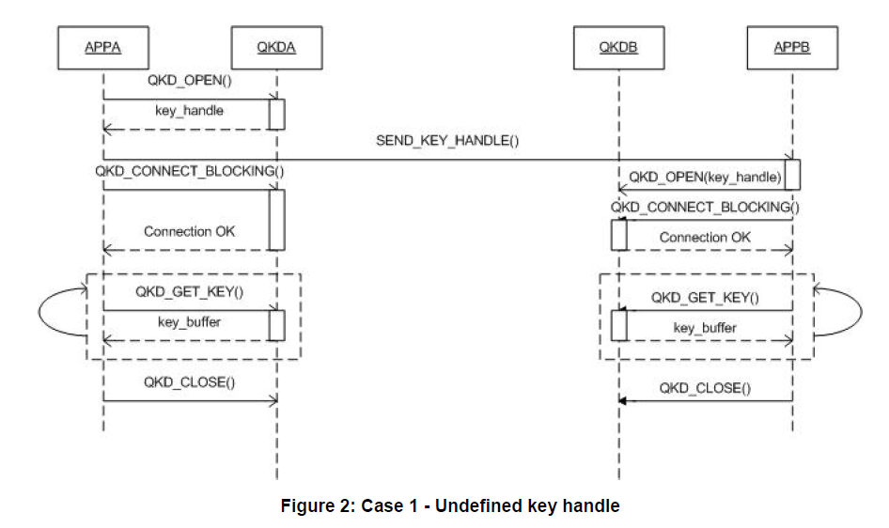
Diagramas de sequência para API

Slide 12
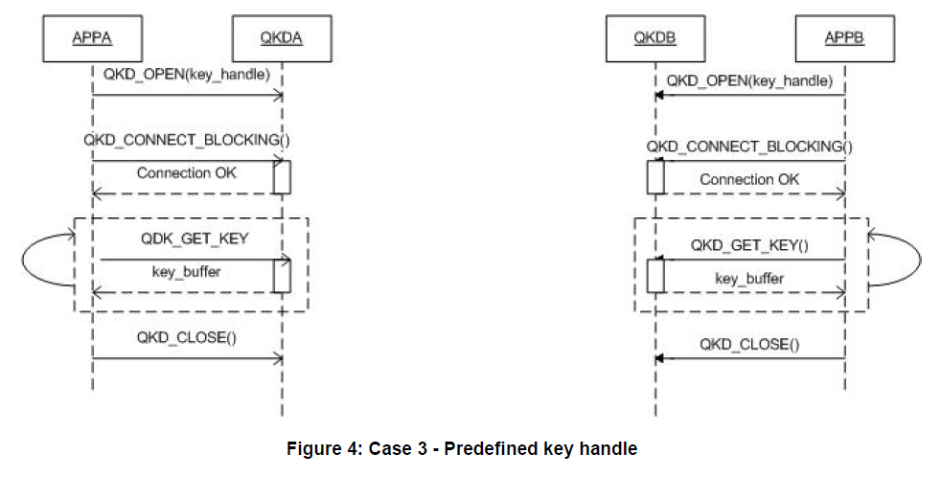

Slide 13
Fontes
https://www.etsi.org/images/files/ETSIWhitePapers/QuantumSafeWhitepaper.pdf

